Slide 1
第三讲
词法分析

Slide 2
词法分析
词法分析概述
词法分析程序的设计与实现
词法分析程序的自动构造

Slide 3
词法分析概述
词法分析程序（Lexical Analyzer）或
词法扫描程序（Scanner）的作用
从左至右扫描构成源程序的字符流
识别出有词法意义的单词（Lexemes）
返回单词记录（由单词记号（Token）和单
词的属性值组成），或词法错误信息
除以上主要任务外，常伴有如下任务
滤掉空格，跳过注释、换行符，追踪换行标志，
复制出错源程序，宏展开，……
也可能包含访问符号表的操作

Slide 4
词法分析概述
编译程序主题中如何组织词法分析程序
可以作为单独的一遍
较常用的方式是由语法分析程序调用
基本任务都是识别单词

Slide 5
词法分析概述
单词符号的种类
1.保留字(关键字)
程序语言定义的具有固定意义的标识符
如:Pascal 中的begin、end、if、while…。
2.标识符
用来表示各种名字.如:变量名、数组名、过程名等。
3.常量
如:128、0.123、3.14E-2…。
4.运算符
如:+、-、*、/、>=、<=,>>=,<<=等。
5.界限符
如:，、；、(、)等。
Notes:
n=>>1与n>>=1等价，在C语言中表示将n按2进制右移1位，高位补0。

Slide 6
词法分析概述
单词分类说明
一个语言的单词符号分为几类，如何分类、怎样编码,是一个技术性问题，主要取决于处理上的方便。
如：标识符 分为一类
常量且按类型（整数、实数、字符串）分类
保留字 可分为一类，也可一字一类
运算符、界限符 可分为一类，也可一符一类
对于采用一字一类、一符一类，不需再给出单词的值。
若一个类别中含多个单词符号，还需给出相应的值（按某种编码）
如：
对于标识符，常把存放它有关信息的符号表项的指针作为属性值。
对于常数，常把存放它的常数表项的指针作为属性值。

Slide 7
词法分析概述
词法分析程序的二元式输出形式
单词类别 | 单词符号的属性值
例：如下Pascal 程序文本，经词法分析程序处理转换为下列单词序列
position := initial + rate * 60；
词法单元（对应一个单词记号） 单词属值
标识符 position
赋值算符(:=)
标识符 initial
加算符(+)
标识符 rate
乘算符(*)
整数常量 60
分号(；)

Slide 8
词法分析概述
词法分析程序的二元式输出形式
词法单元(与单词符号对应) | 单词属性值
保留字 class 标识符 分隔符 { 保留字 static 保留字 void 标识符 分隔符 ( 分隔符 ) 分隔符 { 保留字 Print 分隔符 ( 字符串常量 分隔符 ) 分隔符 ； 分隔符 } 分隔符 } | Main main “hello world”
class Main { static void main() { print("hello world"); }
}

Slide 9
词法分析程序的设计与实现
常用的单词描述工具
扩展巴克斯范式（EBNF）
状态转换图，有限状态自动机
正规表达式

Slide 10
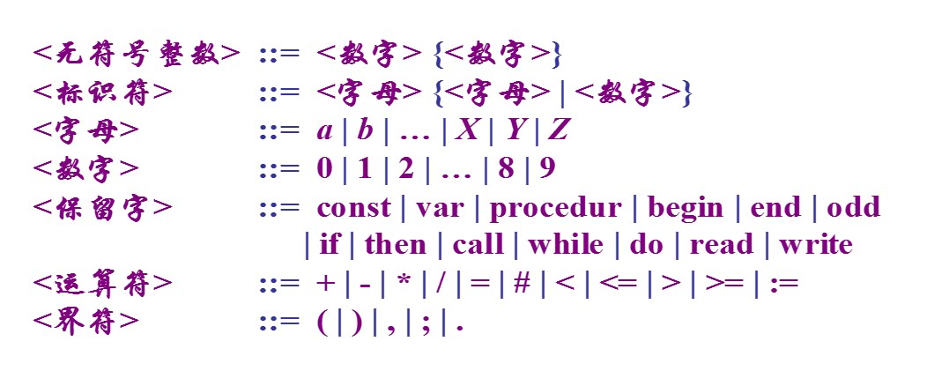
词法分析程序的设计与实现
实例: 某语言词法分析程序的设计
单词类别（种别）的 EBNF 描述
注： < >必选项， [ ]可选项使用0到1次， {}重复0至无数次， |左右任选一项， ::= 表被定义为

Slide 11
词法分析程序的设计与实现
实例: 某语言词法分析程序的设计
词法规则的状态转换图

Slide 12
词法分析程序的设计与实现
技术个案
如何区分标识符与保留字
预设一个保留字表，通过查表来确定是否保留字
字符退还
在识别双符号运算符之类的单词时，要注意到可能
需要进行字符退还
例:在读取字符‘<’后，若下一字符不是‘=’，则识别
的单词是小于号‘<’，但要退还这个非 < 字符，以
保证下一次仍读到那个非 < 字符

Slide 13
词法分析程序的设计与实现
技术个案
无符号数文法规则
<无符号数> → <无符号实数>|<无符号整数>
<无符号实数> → <无符号整数>.<数字串>[E<比例因子>]
|<无符号整数>E<比例因子>
<比例因子> → <有符号整数>
<有符号整数> → [+|-]<无符号整数>
<无符号整数> → <数字串>
<数字串> → <数字>{<数字>}
<数字> → 0|1|2…|9
Notes:
尖括号< > 内包含的为必选项。方括号[ ] 内包含的为可选项。大括号 { } 内包含的为可重复0至无数次的项。竖线 | 表示在其左右两边任选一项，相当于"OR"的意思。::= 是“被定义为”的意思。

Slide 14
词法分析程序的自动构造
词法分析程序自动构造的典型过程
步骤一 使用者用正规表达式作为词法规则的
形式描述，每一类词法单元都对应一个正规表
达式，所有正规表达式以文本方式作为自动构
造工具的输入
步骤二 自动构造工具将每一个正规表达式转
换成有限自动机的形式，比如使用 Thompson
构造法将正规表达式转换成 ε-NFA
步骤三(可选) 增加一个新的开始状态，从该
状态引一条 ε-转移边到上述每一个ε-NFA 的
初态，得到一个新的ε-NFA
步骤四 必要时自动构造工具会将这些 ε-NFA
确定化，比如使用子集构造法得到 DFA

Slide 15
词法分析程序的自动构造
词法分析程序自动构造的典型过程
步骤五 必要时，自动构造工具会将有限自动
机最小化，得到等价拥有状态数目最少的DFA
步骤六 若执行过第3步，那么就模拟单个完整
的自动机；否则，自动构造工具按照一定的控
制策略生成词法分析程序中扫描程序的代码，
该扫描程序可以选择对每一类词法单元所对应
的有限自动机依次模拟运行，并从当前输入符
号序列中识别下一个单词，然后返回相应的单
词记录。

Slide 16
词法分析程序的自动构造
词法分析程序自动构造的典型过程
可选的正规表达式设计方法 直接设计自动机
直接设计正规表达式有时比较困难
例如：假若想要为Java程序中所允许的注释给
出正规表达式，这类注释以”/*”开始，以”*/”
结束，在”/*”和”*/”之间，除了”*/”序列外，可
以出现任意字符。对此类注释，某些同学可能
会认为构造DFA比构造正规表达式更容易，所
以可先构造DFA，然后再转换为正规表达式。

Slide 17
词法分析程序的自动构造
LEX简介
LEX源程序
Lex.l
LEX编译系统
词法分析程序
Lex.yy.c
辅助定义----变量说明，常量说明，正规定义
%%
转换规则（识别规则）----识别出正规式后的对应动作代码
%%
用户子程序（代码）----转换规则定义动作的辅助函数

Slide 18
词法分析程序的自动构造
课后实验作业02——
利用自动机识别C++语言单词
实验目的：编程实现利用自动机识别C++语言单词
实验要求：
1. 用C++ 实现；
2. 需要编程加以解析如下简单程序的代码：
class Main { static void main() { print("hello world"); }
}
3.输出到output.txt文件，文件中每一行记录一个单词类别和单词属性值。
4. 提供名为lexic.exe的执行文件实现上述功能，还需提供源文件以及名为设计说明.doc的说明文件。

Slide 19
词法分析程序的自动构造
课后实验作业02——
利用自动机识别C++语言单词
实验上交方式：
建立新目录名称为“2017下+编译+02+学号+姓名”，引号内的4个+号不可省略，将output.txt,lexic.exe，设计说明.doc和编程源代码放置该目录中。
上述目录打包为“2017下+编译+02+学号+姓名.zip”，引号内的4个+号不可省略。
发到邮箱 dzhanghz@qq.com, 不要发到其他邮箱 ，邮件标题“2017下+编译+02+学号+姓名” 。

